Slide 1
시스템 프로그래밍 리눅스 명령어 구현 기말 프로젝트
2020875024 배수훈
작성일: 2023-06-08

Slide 2
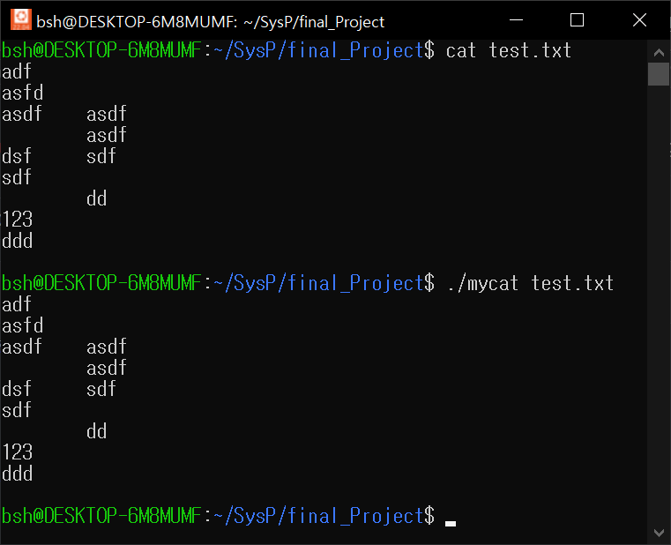
cat: 파일의 내용을 터미널에 출력 (7점)
cat명령어와 (-n, -b, -E, -T, -s, -v) 6가지 옵션 구현
기본 명령어 >>

Slide 3
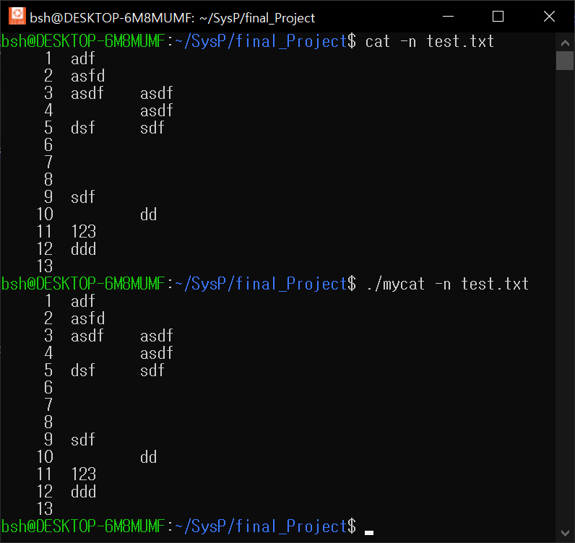
-n 옵션: 각 줄에 라인넘버 표시

Slide 4
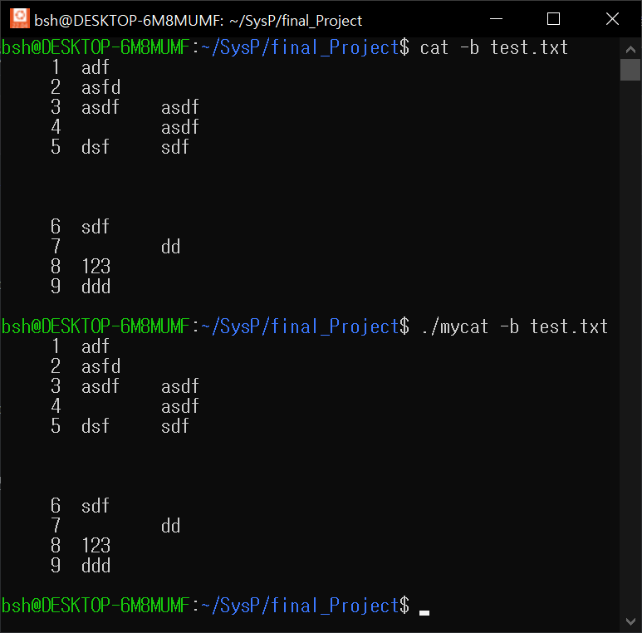
-b 옵션: -n과 동일 하지만 빈 줄에는 표시x

Slide 5
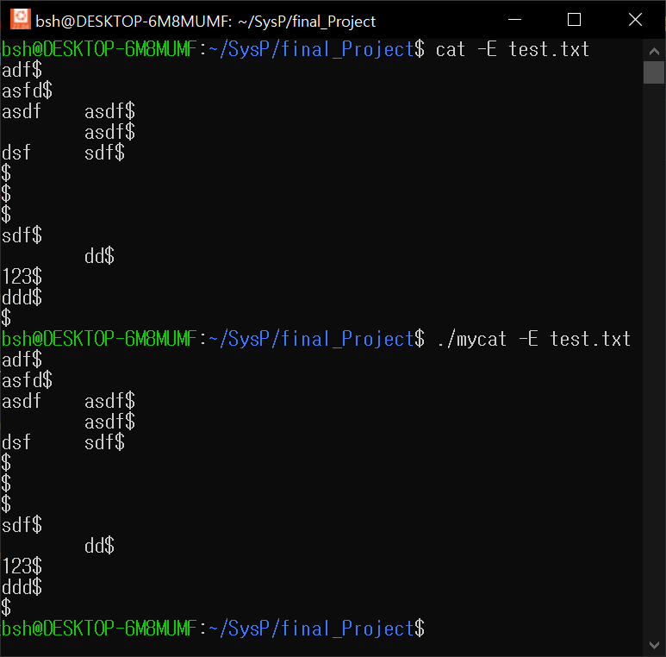
-E 옵션: 각 줄의 끝에 $를 추가함.

Slide 6
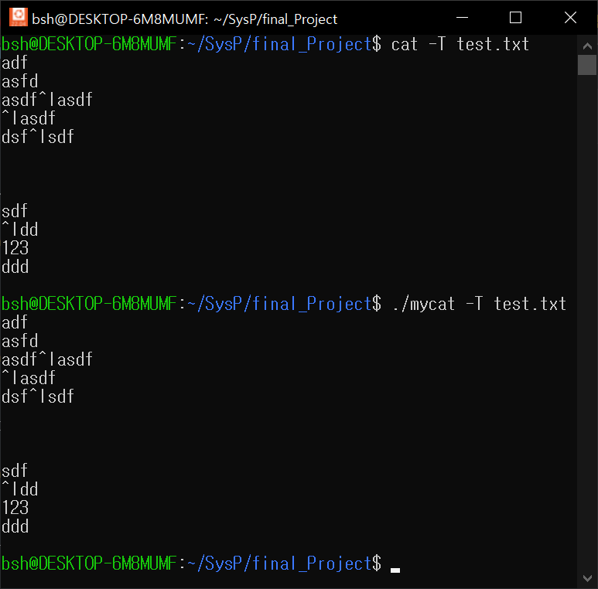
-T 옵션: '\t'(탭)을 "^I"로 대체하여 출력.

Slide 7
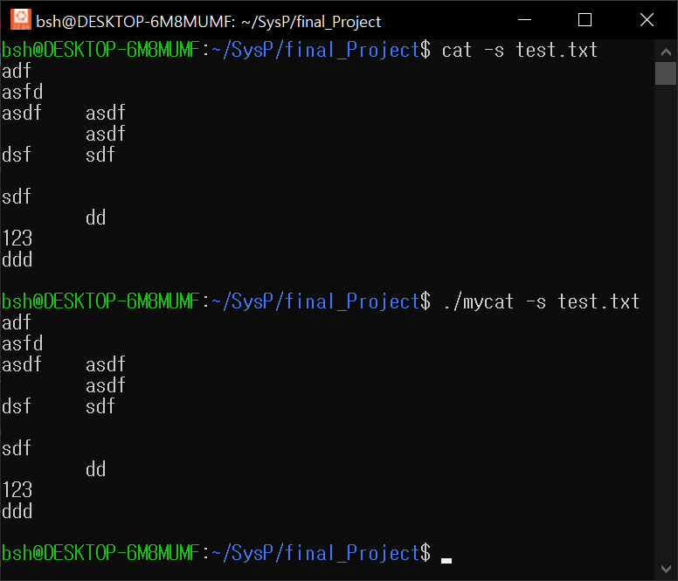
-s 옵션: 연속적인 빈줄을 하나로 압축하여 출력.

Slide 8
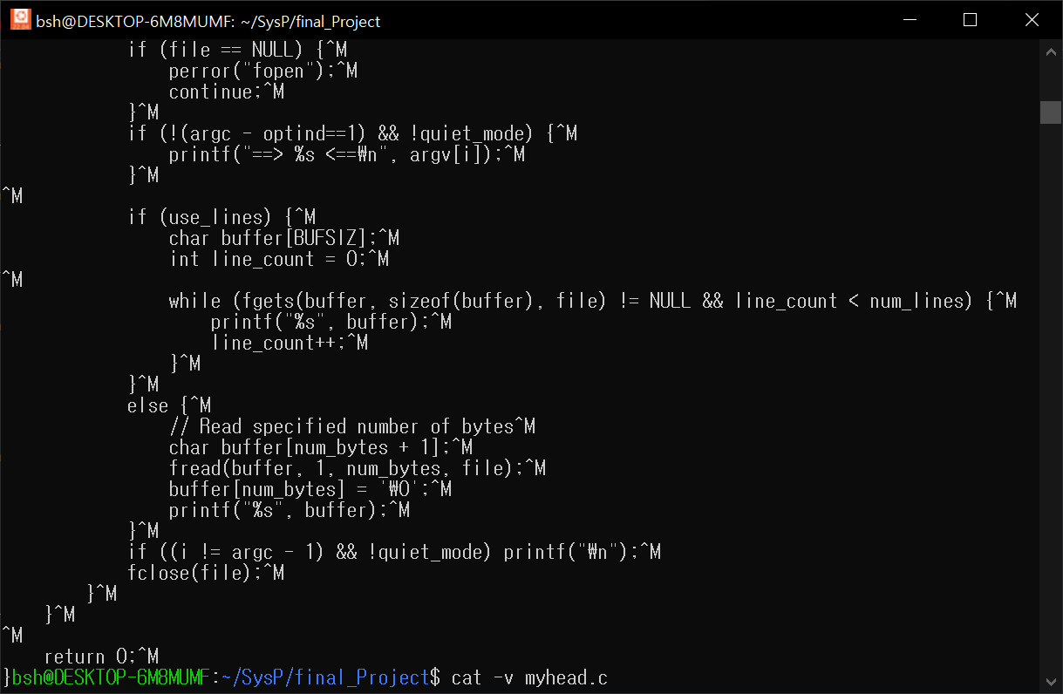
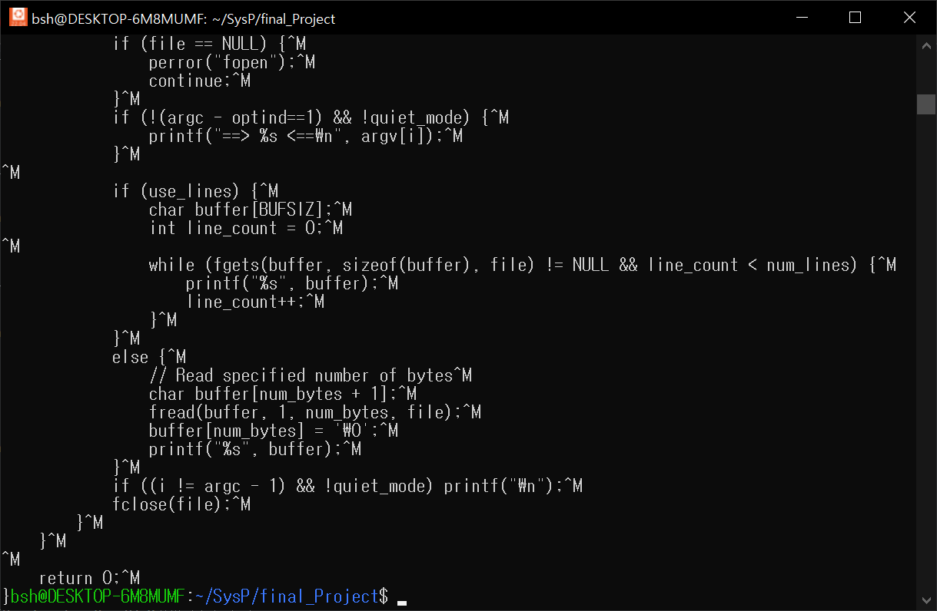
-v 옵션: 특수 문자를 확장된 형식으로 표시. (+64)
원본
내 명령어

Slide 9
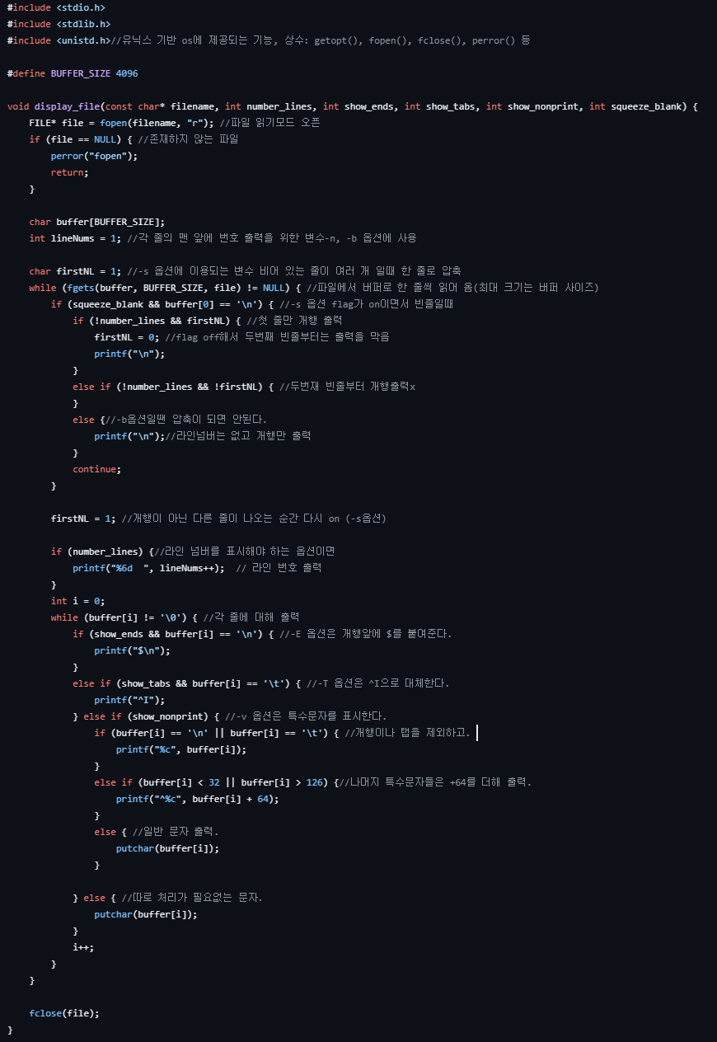
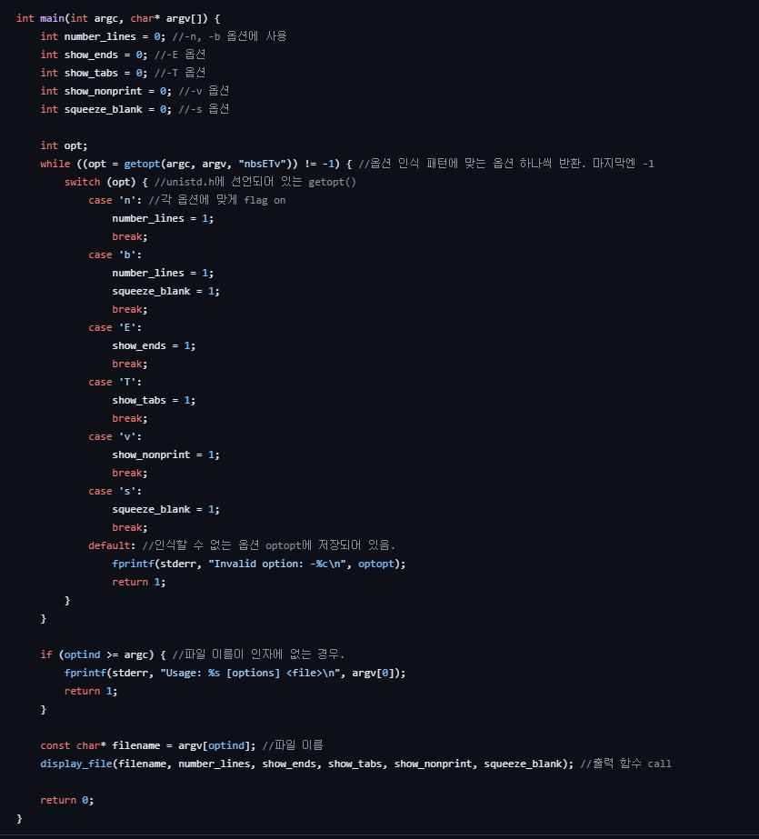

Slide 10
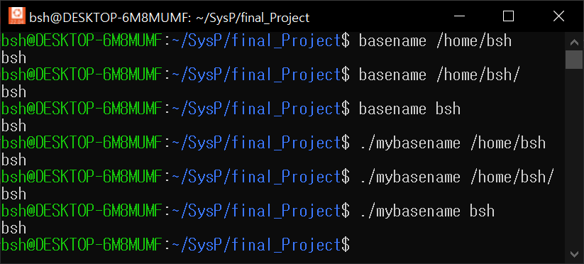
basename: 경로에서 파일 이름만 추출하는 명령어 (1점)

Slide 11
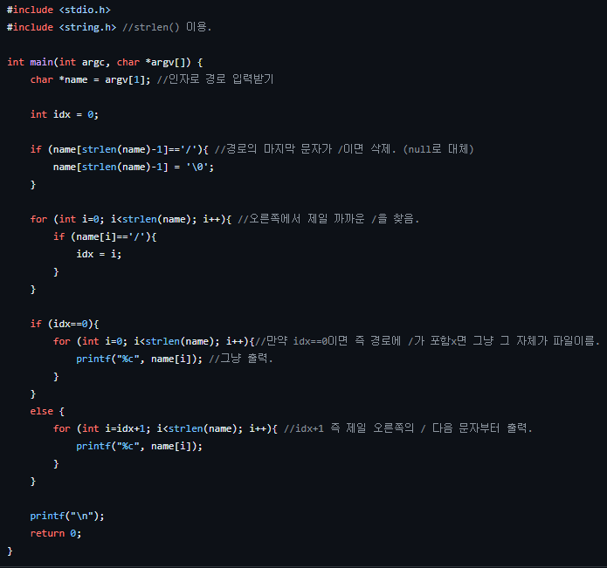

Slide 12
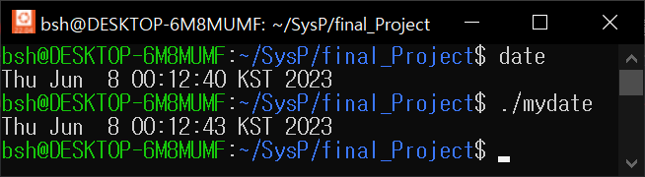
date: 시스템의 현재 날짜와 시간을 표시하는 명령어. (1점)

Slide 13
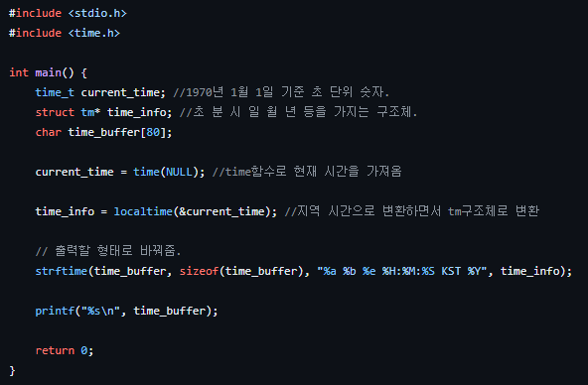

Slide 14
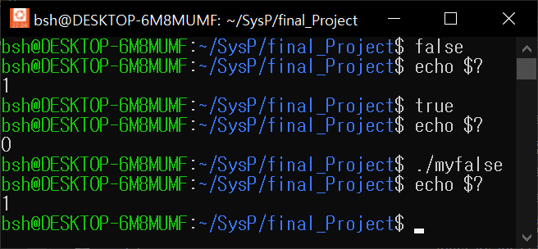

false: 1을 반환하는 명령어 (1점)

Slide 15
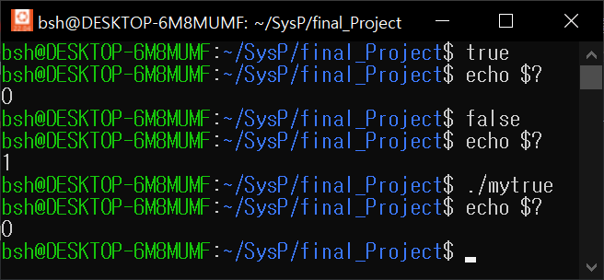

true: 0을 반환하는 명령어 (1점)

Slide 16
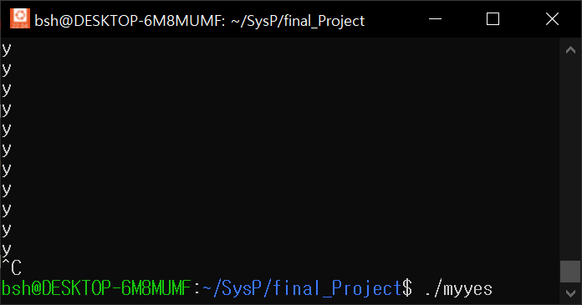
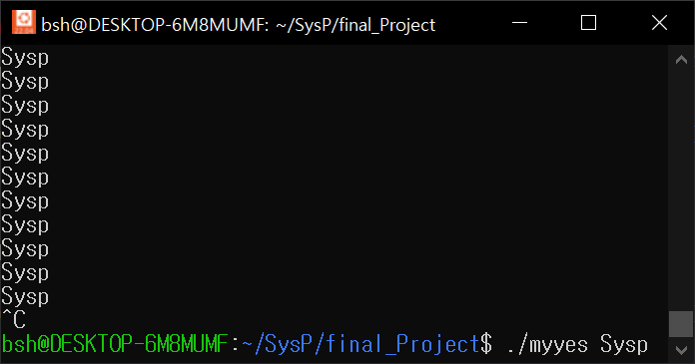
yes: 무한히 "y" 또는 인자로 받은 문자열을 반복해서 출력. (1점)

Slide 17
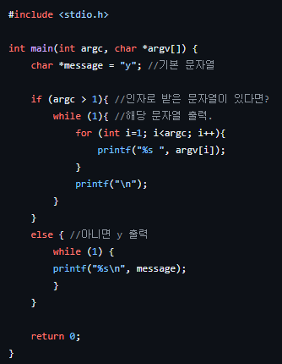

Slide 18
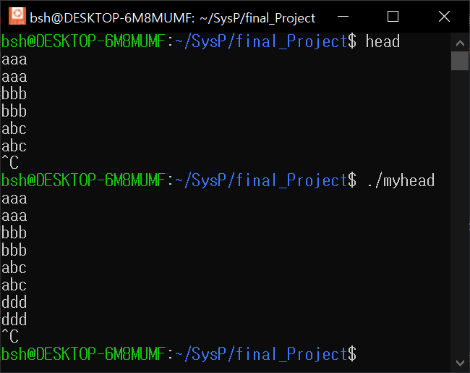
head: 파일의 앞부분을 출력하거나 표준 입력으로부터 데이터를 읽어 앞부분을 출력. (4점) (-n, -c, -q) 3가지 옵션 구현 기본 명령어: 쉘 입력->

Slide 19
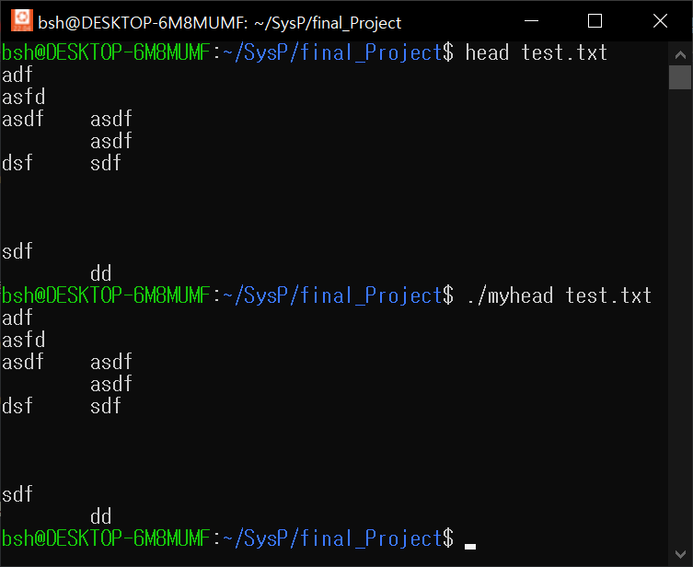
기본 명령어: 파일 입력

Slide 20
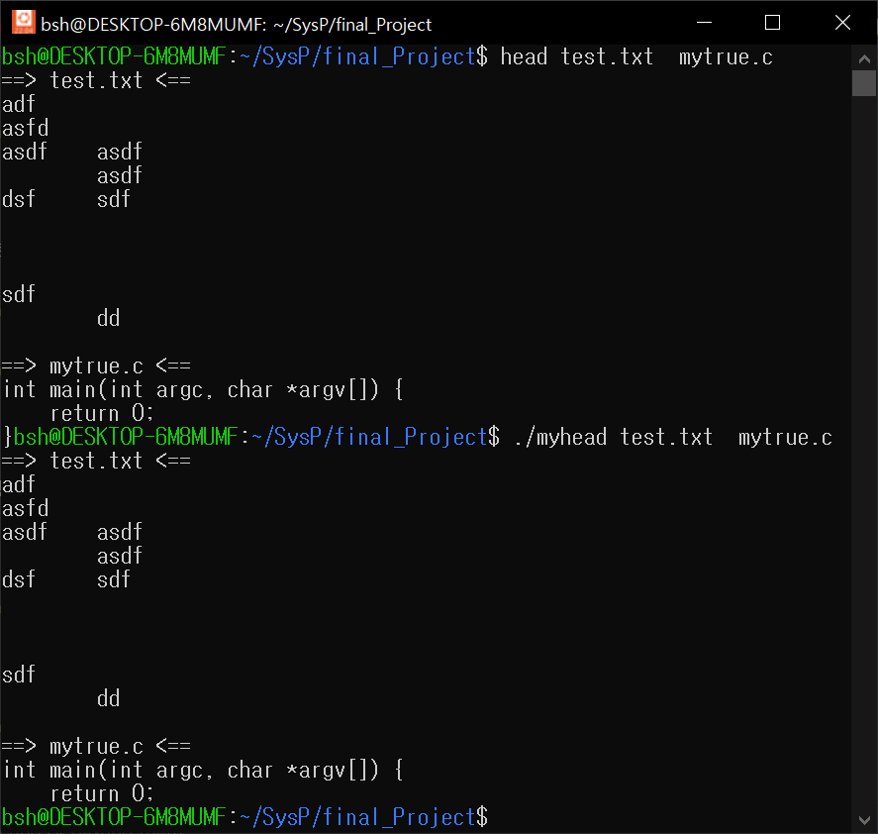
기본 명령어: 여러 파일 입력

Slide 21
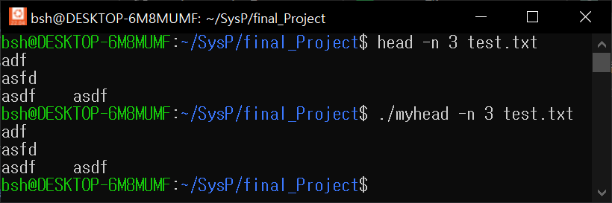
-n 옵션: 줄 단위 개수 지정 출력

Slide 22
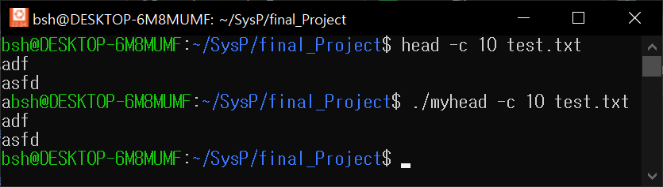
-c 옵션: 바이트 단위 크기 지정 출력

Slide 23
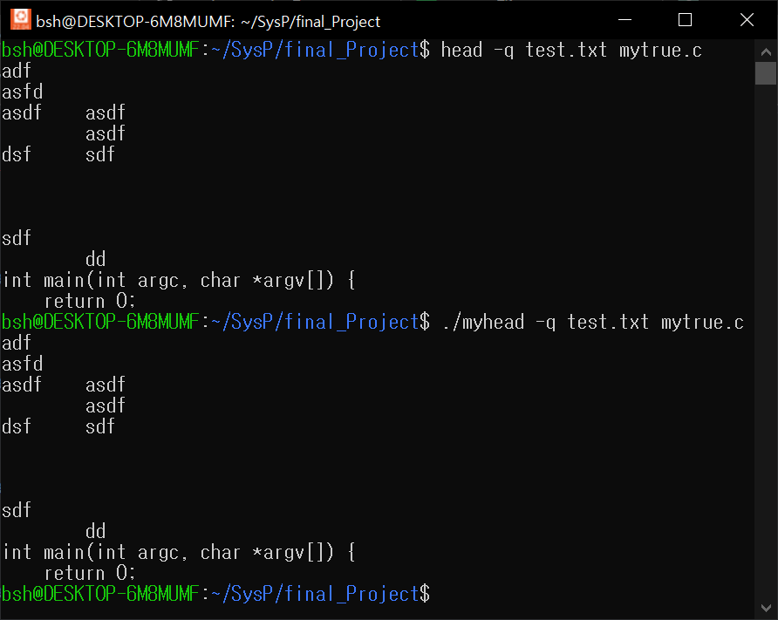
-q 옵션: 파일 이름을 출력하지 않고 출력

Slide 24
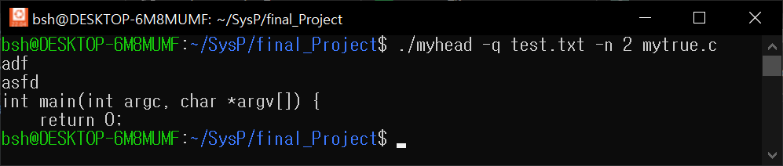
--이런 것도 가능

Slide 25
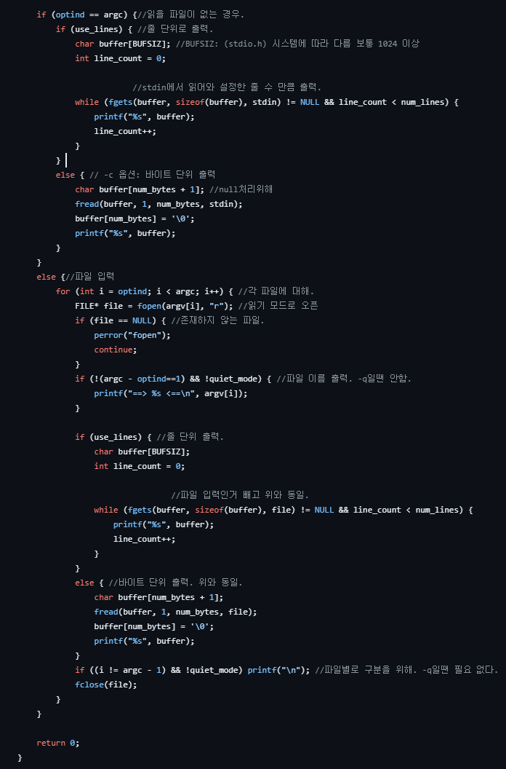
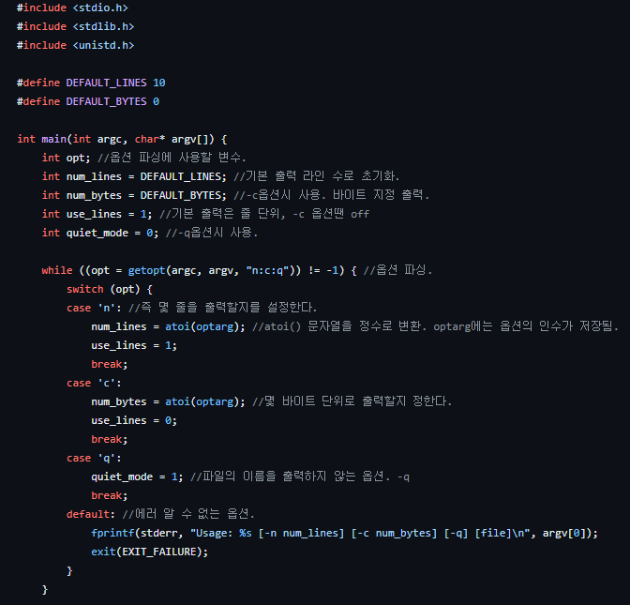

Slide 26
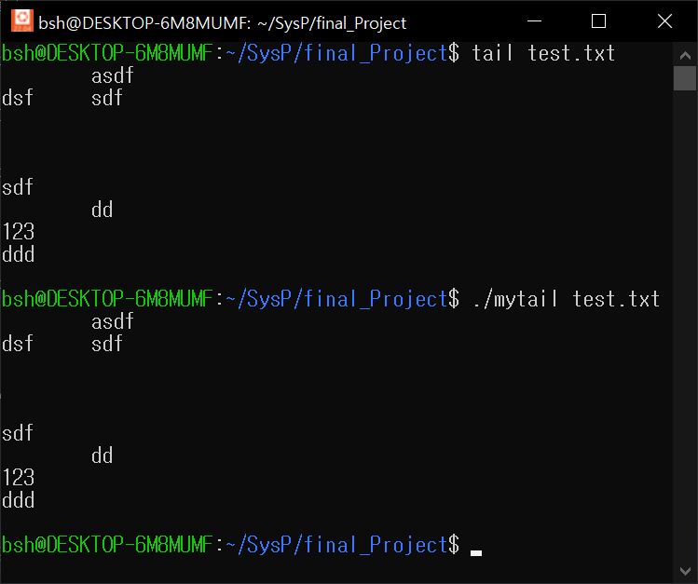
tail: 파일의 뒷부분을 출력. (4점) (-n, -c, -q) 3가지 옵션 구현 기본 명령어: 쉘 입력->

Slide 27
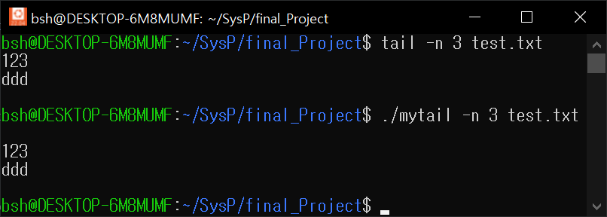
-n 옵션: 줄 단위 개수 지정 출력

Slide 28
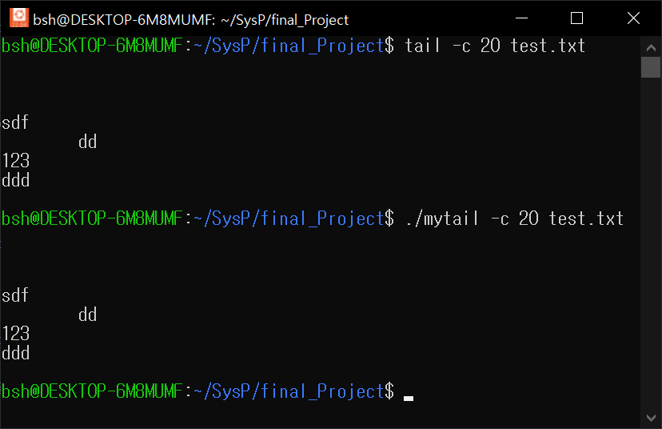
-c 옵션: 바이트 단위 크기 지정 출력

Slide 29
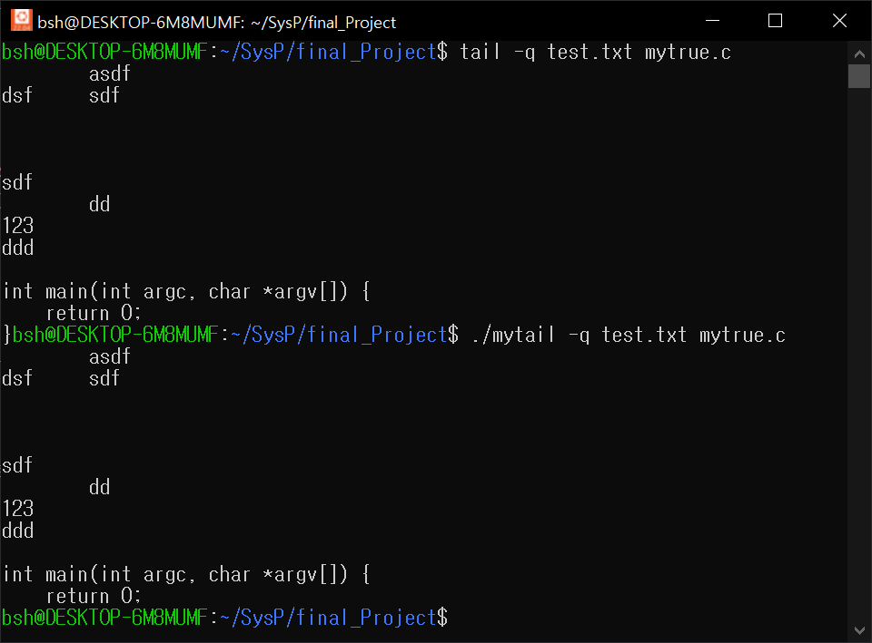
-q 옵션: 파일 이름을 출력하지 않고 출력

Slide 30
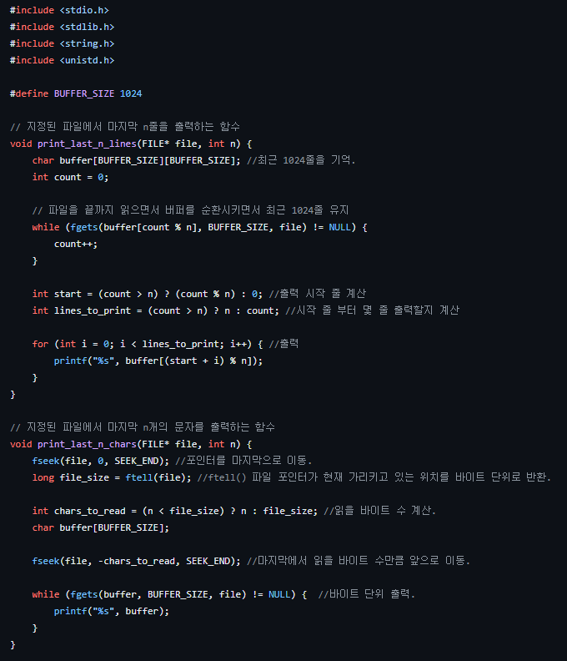
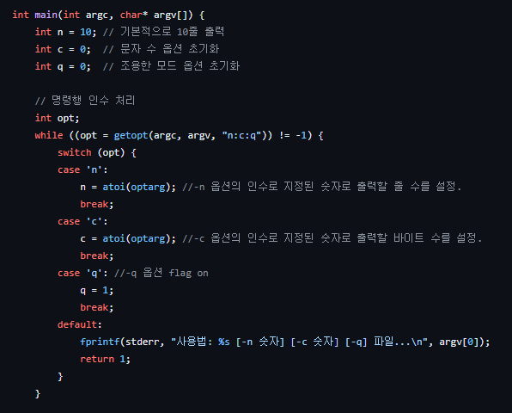

Slide 31
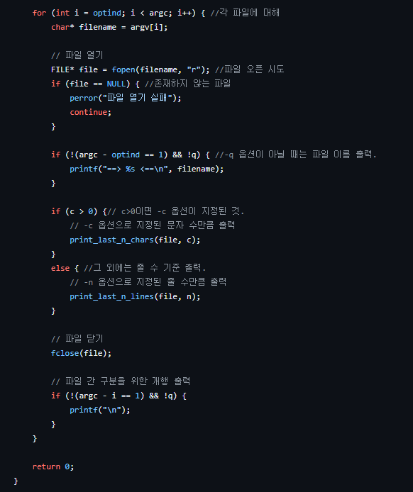

Slide 32
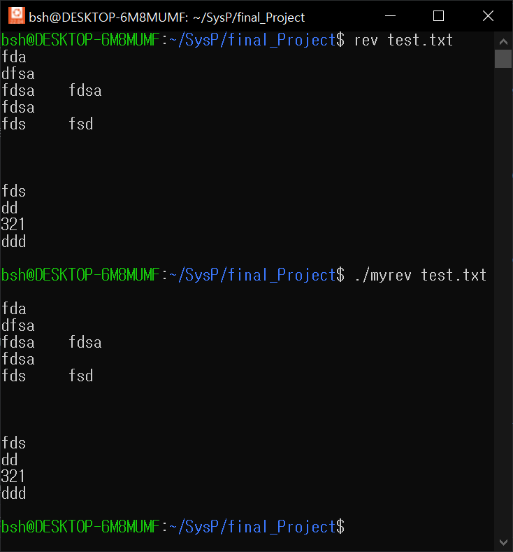
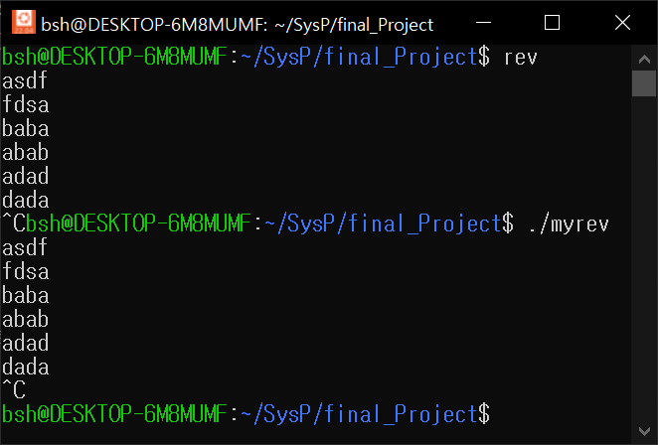
rev: 파일이나 입력 스트림의 각 줄을 역순으로 뒤집어서 출력 (1점) 쉘 입력 파일 입력

Slide 33
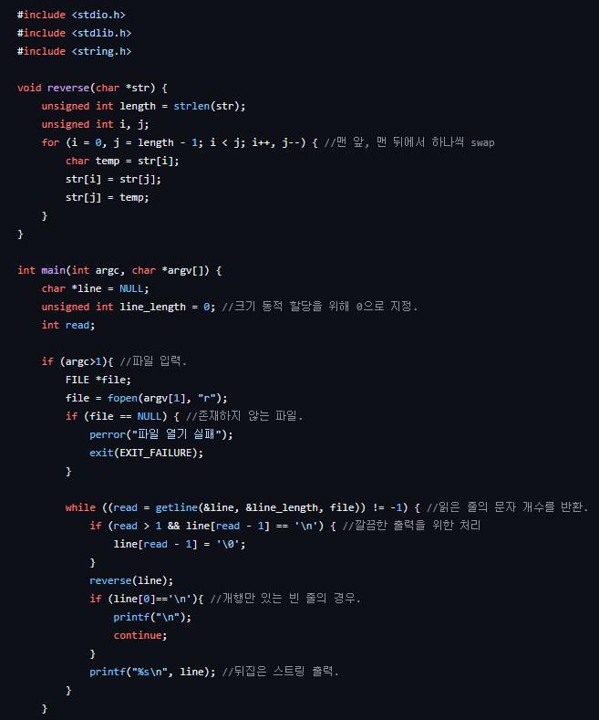
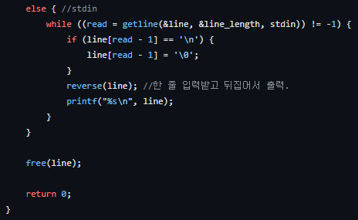

Slide 34
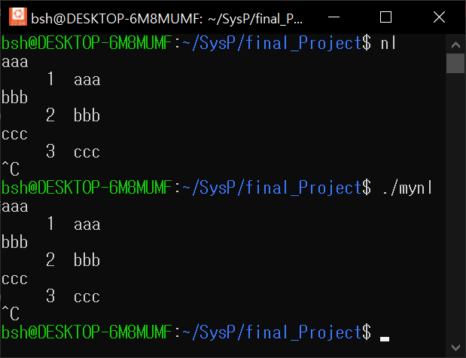
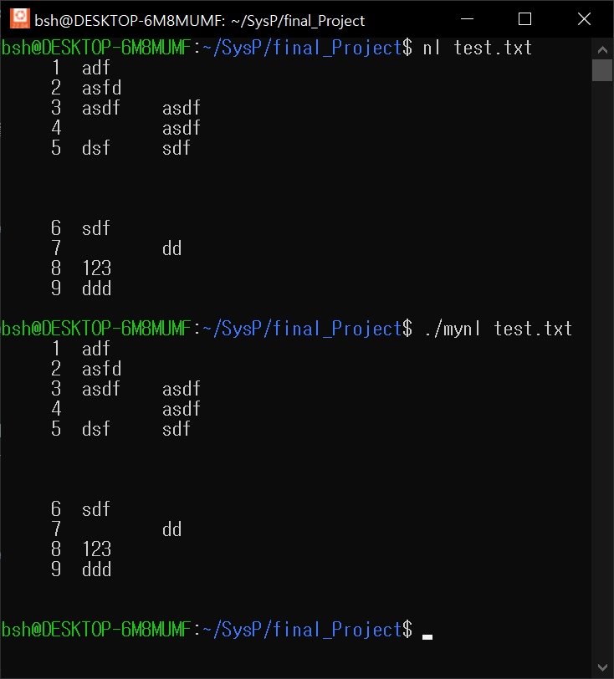
nl: 파일이나 입력 스트림의 각 줄에 번호를 부여하여 출력 (5점) (-w, -s, -v, -i) 4가지 옵션 구현 기본 명령어 쉘 입력 파일 입력

Slide 35
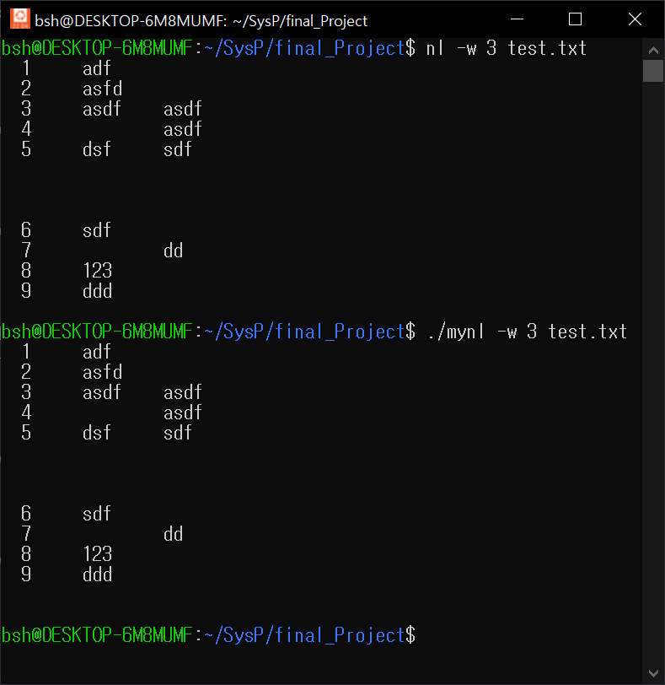
-w: 줄 번호의 출력 너비 지정

Slide 36
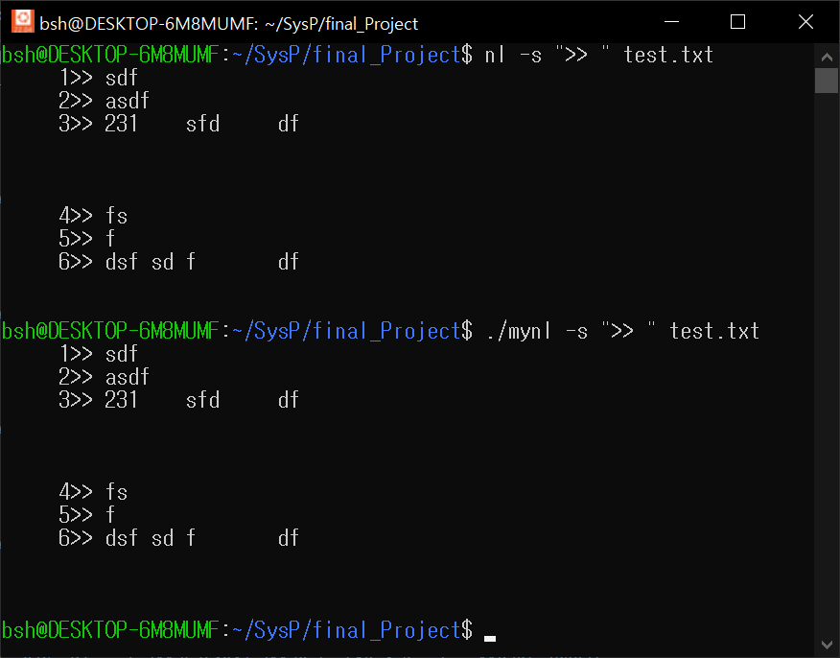
-s: 번호를 건너뛰는 간격 지정

Slide 37
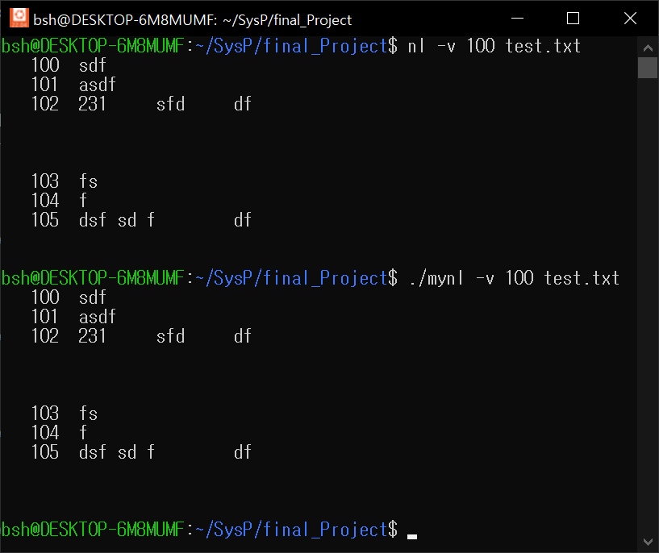
-v: 시작 번호 설정.

Slide 38
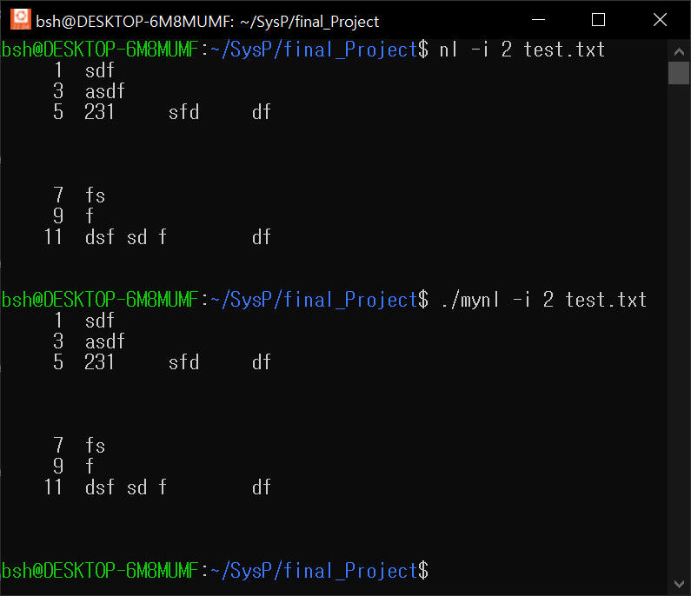
-i: 번호의 증가치 설정.

Slide 39
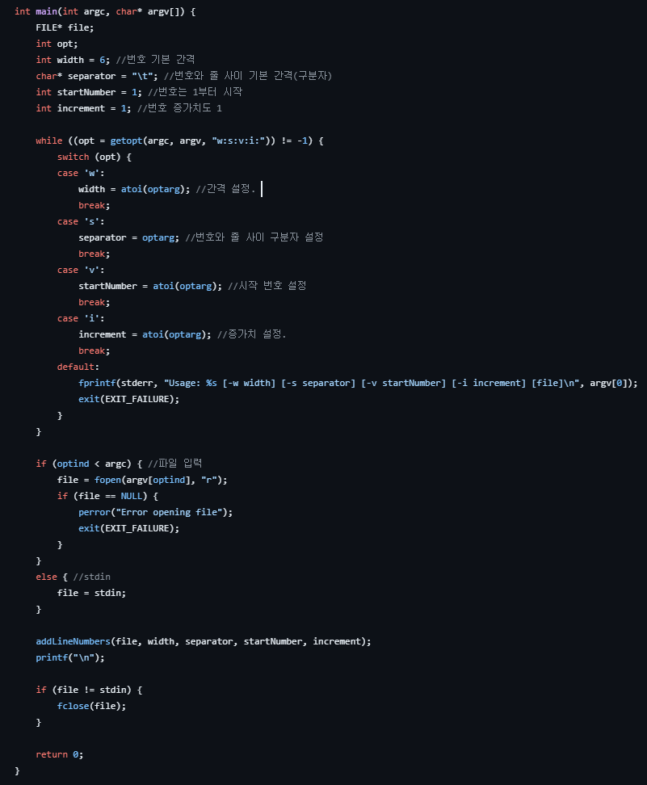
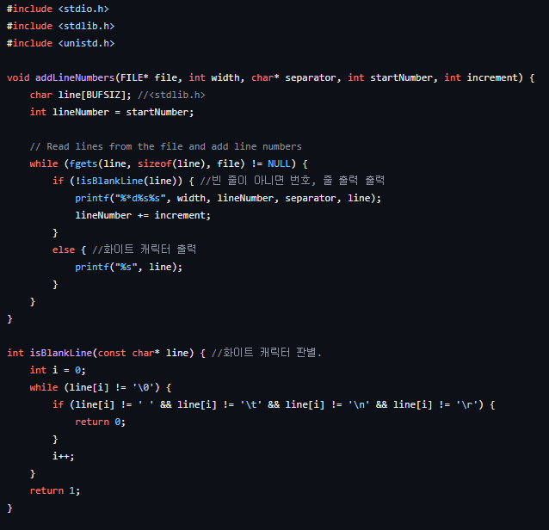

Slide 40
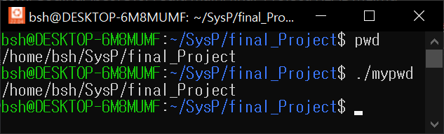
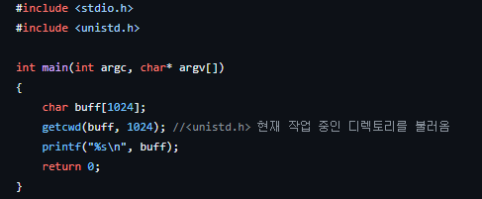
pwd: 현재 작업중인 디렉토리 출력. (1점)

Slide 41
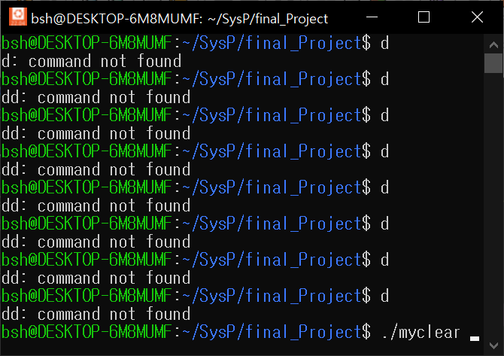

clear: 터미널 화면을 지우는 명령어. (1점)

Slide 42


echo: 명령어는 주어진 텍스트를 터미널에 출력하는 명령어. (1점)

Slide 43


env: 현재 환경 변수(environment variables)를 터미널에 출력하는 명령어. (1점)

Slide 44


